Slide 1
졸업프로젝트 보고서
비식별화를 통한 차량 데이터 내부 개인정보 보호
2020 년 12 월 03 일
컴퓨터보안 연구실
고려대학교 정보대학 컴퓨터학과
2015410020 문재호
2015410087 김지헌
2016320146 이건우
2018320242 이준수
Notes:
안녕하십니까 저희팀은 컴퓨터보안연구실 소속의 ~~로 구성되어있고, ~~~를 주제로 졸업프로젝트를 진행하였습니다.

Slide 2
Contents
Introduction
Related Work
Main Idea
Methodology
Experiment / 성능평가
Conclusion
Reference
2
Notes:
구성은 다음과 같습니다~~~

Slide 3
1. Introduction
구현 개요
CAN 데이터 등 자동차에서 발생하는 데이터들을 비식별화하여 사용자를 특정할 수 없지만, 수집한 데이터를 활용하는데는 문제 없게 데이터를 가공하는 알고리즘을 연구하였다. 이를 통해 주행 데이터를 사용하는 2가지 시나리오에 대해서 개인 식별 위험을 감소시킬 수 있는 적정 비식별화 수준을 제공하고자 한다.
목적
자동차의 데이터를 분석하여 활용하기 위해서는 실제 해당 자동차를 사용할 때 발생하는 데이터가 다수 필요한데, 이러한 데이터들을 분석했을 경우 사용자 특정이 가능하다. 이를 비식별화를 통해 방지하여 데이터 공유 활성화를 도모한다.
Importance
최근 무인 자동차 개발이 가속화되고있고, 유인 자동차도 주변의 상황에 따라 차량을 제어하는 기능들이 추가되고 있다. 이러한 차량제어 기능을 실제 도로에서 적절하게 사용하기 위해서 주행 시 주변 환경 데이터를 다수 수집하고 있는데, 현재는 수집/공유 하는 과정에서 개인정보의 보호가 이뤄지지 않고 있다. 이러한 부분을 비식별화를 통해 해결한다면 관련 데이터를 사용하는 기능들이 활발히 연구될 수 있을 것이다.
3
Notes:
주변 자동차의 주행 데이터를 받아 자동차의 속도나 차선 변경등을 미리 감지할 수 있음(자체적으로 센서를 달아 처리하는것보다 효용성이 높다?)
개인정보는 최근 Eu gdpr , (유럽 연합 일반 데이터 보호 규칙) - 유럽경제지역(EEA)에 속해있는 모든 인구들의 사생활 보호와 개인정보들을 보호해주는 규제 등으로 많은 관심을 받고 있고 해당 규제를 전세계적으로 적용하고자 하고있기 때문에 중요하게 취급됩니다.

Slide 4
2. Related Work
Who is behind the wheel? Driver identification and fingerprinting [1] 분석
기술의 발전으로 자동차에 400개가 넘는 센서가 부착되어 엔진, 핸들, 바퀴압력 등 다양한 데이터를 수집하고 분석하고있다. 최근 연구들 에서는 이러한 Controller Area Networks(CAN) System을 통해 수집된 데이터를 분석해서 패턴을 파악하고, 운전자 식별을 할 수 있다는 것을 보여준다.
해당 논문에서는 UAH-Driveset, HciLab dataset을 사용하였고, knn, random forest, extra tree 알고리즘을 통해 90% 이상의 정확도로 해당 패턴이 10명중 누구의 패턴인지 식별할 수 있음을 보여주었다.
수많은 운전자 데이터 중 한사람을 식별가능하다는 의미는 개인정보 침해의 가능성이 존재하기 때문에, 비식별화 과정을 통해서 개인 식별 위험을 낮추고자 한다.
4
Notes:
먼저 개인정보의 식별에 대한 내용입니다.
다음 논문은 자동차의 데이터에서 사용자의 패턴을 파악하고 운전자를 식별할 수 있음을 보여주었다.
개인 식별

Slide 5
2. Related Work
Automobile Theft Detection by Clustering Owner Driver Data [2] 분석
기존 자동차 시스템에서는 CAN system을 통해서 각 Electronic Control Units(ECUs)들이 통신을 주고받았었다. 하지만 이러한 프로토콜은 간단한 통신만 가능한 한계가 있었고, 이러한 한계를 극복하기 위해 Vehicle-to-Everything(V2X)기술이 연구되었다. 하지만 차량이 점점 더 복잡해지면서, 물리적인 접근 없이 통신을 통해 차량을 탈취할 수 있는 취약점이 나오게 되었고, 해당 논문에서는 주행데이터를 분석하여, 개개인의 unique pattern을 파악하여 97% 이상의 정확도로 차량탈취 여부를 파악한다.
해당 연구의 목적은 해당 주행데이터가 누구의 것인지를 식별하는것이 아닌, 기존 주행패턴과 불일치를 확인하여 도난이 발생했는지 여부를 파악하는데 있다. 우리는 비식별화 처리 후 [1]논문과, [2]논문의 결과를 비교하여 개인식별 위험은 낮추되 통계적 유용성은 유지하고 있다는 것을 보여주고자 한다.
5
Notes:
다음 논문은 원격 조작을 통한 자동차 탈취에 관한 내용입니다.
도난 탐지

Slide 6
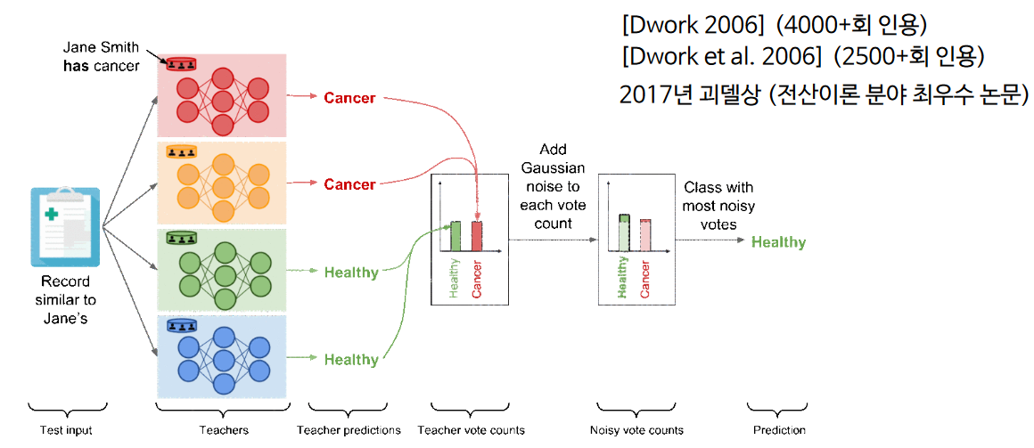
3. Main Idea
차등정보보호(Differential Privacy)
의도적으로 데이터에 잡음을 주입하여 개인정보의 식별가능성을 제한하면서, 근사치를 이용하여 통계치, 패턴등의 정보는 이용할 수 있게 하는 접근법
적용 사례: Differential privacy: A primer for a non-technical audience[3] - HIV 바이러스 감염자의 데이터 분석에 적용하여 개인정보 보호
애플 : 각 개인이 사용한 이모티콘 내역을 차등정보보호 과정을 거쳐 보호중 [4] (2016년 WWDC 발표)
6
Notes:
차등정보보호란 개인의 데이터를 다른 사람의 수많은 데이터와 조합해, 개인정보를 침해하지 않으면서도 통계를 얻을 수 있게 정보를 보호하는 방식으로, 이를 달성하면 데이터를 통해 개인을 역추적하기 어렵게 된다.
이를 적용한 예시로 해당 논문이 있다
해당 논문에서는 개인정보를 공개할 수 없는 적은 수의 HIV 바이러스 감염자의 경우 감염율에 미치는 영향이 크기 때문에 이를 고려하여 노이즈 e값을 적용하였고, 통계값에는 영향을 주지 않으면서 추출하는 데이터에서 개인을 유추하기 힘들게 하였다.

Slide 7
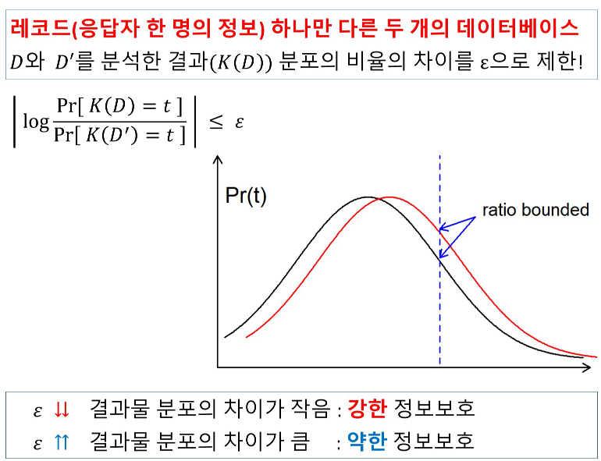
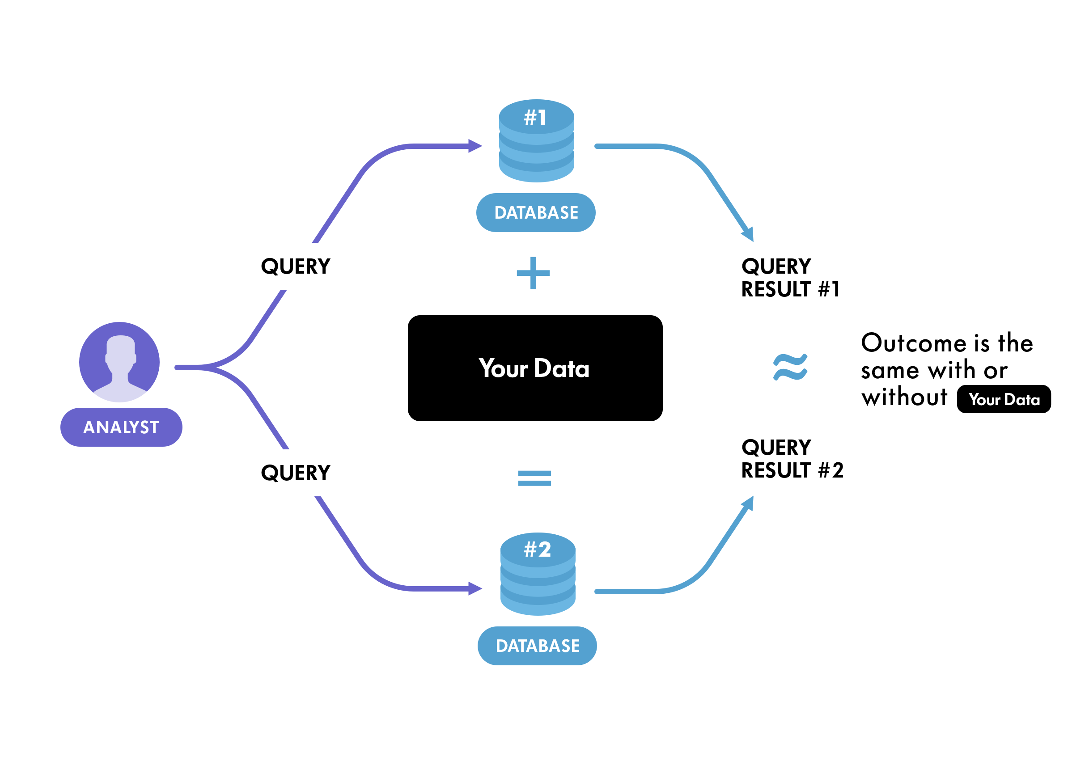
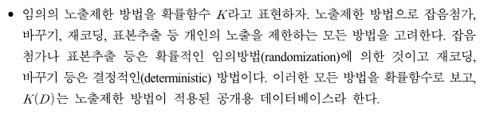
3. Main Idea
차등정보보호 구현
개별 정보의 식별가능성을 제한하기 위하여 데이터 하나가 전체의 통계량에 미치는 영향을 조사, 응답자 하나의 정보만 다른 두개의 데이터 D와 D'를 분석한 결과분포 비율의 차이를 ε으로 제한하여 비식별화를 달성한다.
7
Notes:
구현~~
우측에 그림 넣어놨으니까 ‘데이터 하나가’ 이렇게 말고 우측처럼 설명하는게 더 깔끔할거임.

Slide 8
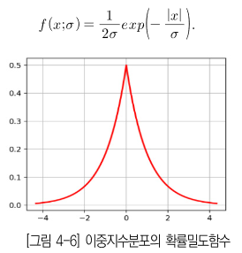
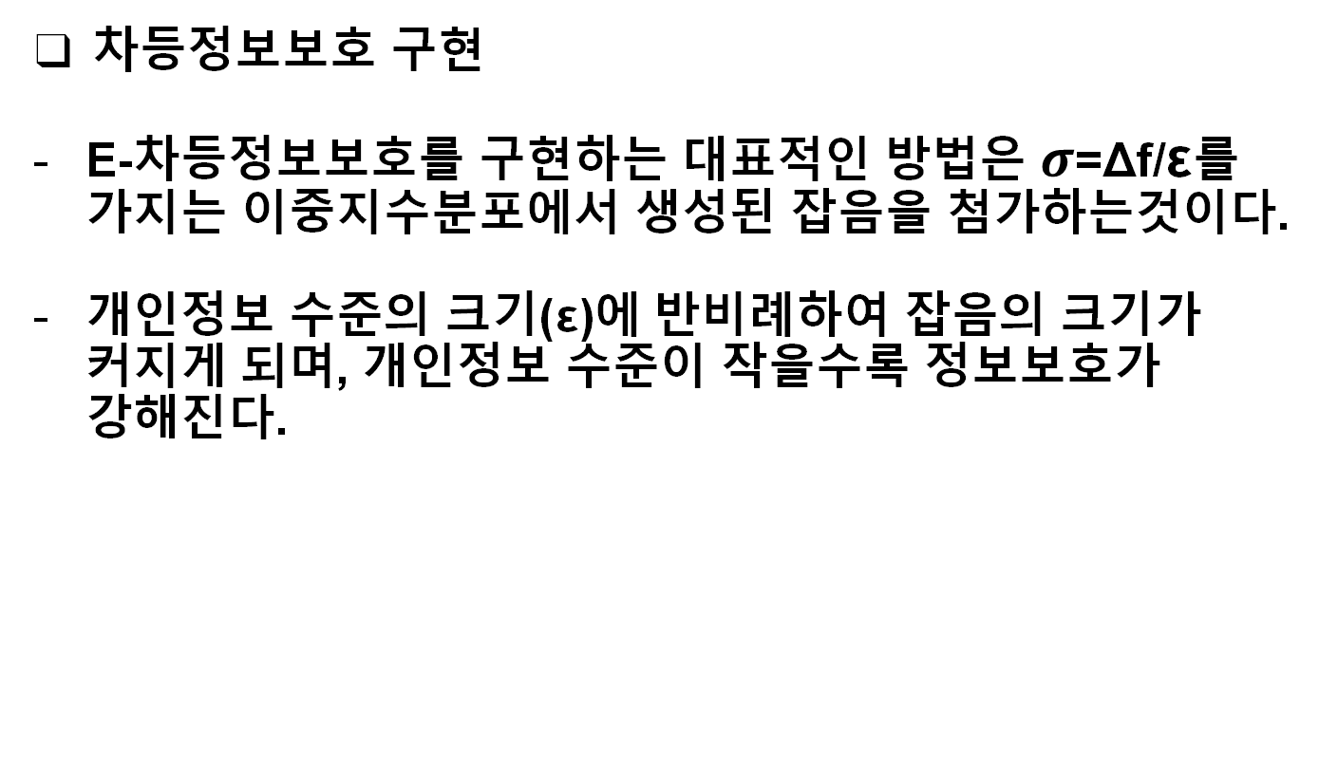
3. Main Idea
차등정보보호 구현
E-차등정보보호를 구현하는 대표적인 방법은 $σ$=Δf/ε를 가지는 이중지수분포에서 생성된 잡음을 첨가하는것이다.
개인정보 수준의 크기(ε)에 반비례하여 잡음의 크기가 커지게 되며, 개인정보 수준이 작을수록 정보보호가 강해진다.
8
Notes:
개인정보 수준의 크기를 의미하는 입실론값이 작아질수록 잡음의 크기가 커지게되며, ~

Slide 9
4. Methodology
사용한 데이터셋 설명
2018 정보보호 R&D 데이터 챌린지 대회의 "차량 주행 데이터 기반 도난 탐지"에 활용된 700km 차량 주행 데이터
Raw data로는 총 51개의 feature가 있으며,
다음과 같은 데이터들이 포함되어 있다.
Category | Description
Fuel | Features related to fuel control, fuel efficiency, and pressure of air inhaled to engine
Engine | Features related to torque, air compressors, and engine coolant temperature
Transmission | Features related to transmission and speed of wheel
9

Slide 10
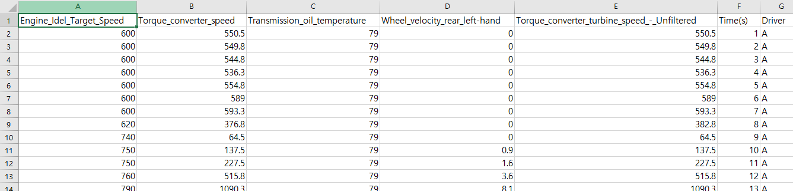
4. Methodology
데이터 전처리
[1]에서 제안한 방법론들을 전처리에 사용하여 51개의 feature 중 다음과 같은 feature들을 제외하였다.​
1) Feature의 값 중 null value가 포함되어 있는경우.​
2) Feature의 값이 운전자와 상관관계가 없는 경우.​
3) Feature값의 합이 0이고, 표준편차가 각 운전자마다 0인 경우.​
-> 해당 조건을 충족시키는 5개의 feature를 최종적으로 선택하였다.​
(Idle Engine Speed, Torque Converter Speed, Torque converter turbine speed,​
Velocity of rear left wheel, Transmission oil temperature)​
10
Notes:
Feature의 제외 기준은
누락된 값이 있을 경우 데이터의 추출이 불안정함을 의미하기 때문에 제외한다.
운전자별로 특성의 연관이 없으면 탐지 모델의 성능을 저하시키기 때문에 제외한다.
해당 특성은 데이터가 0이라는 의미인데 이러한 경우 불필요하다.

Slide 11
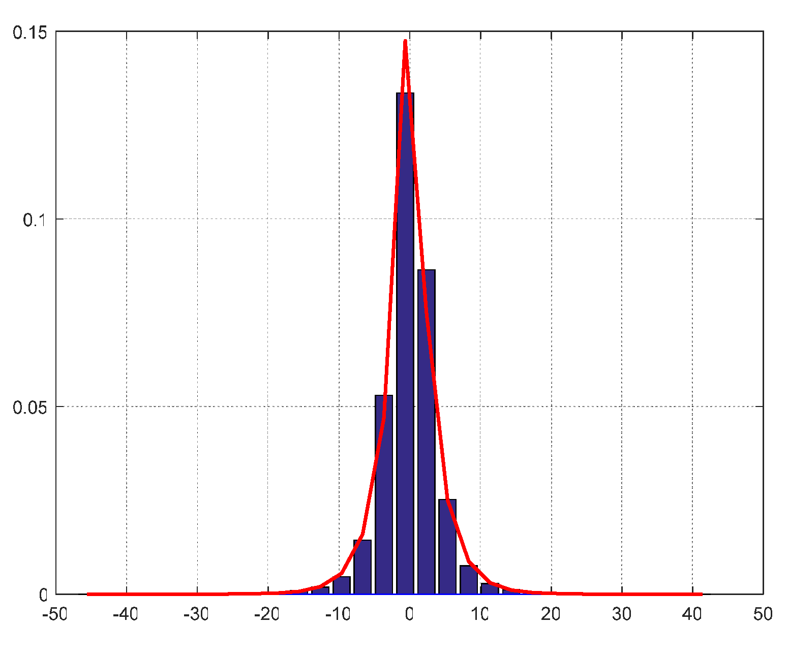
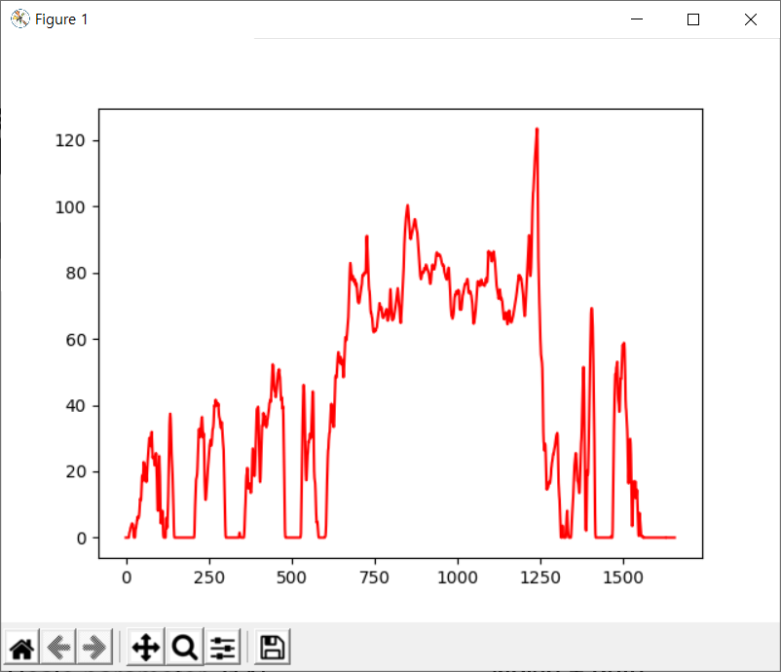
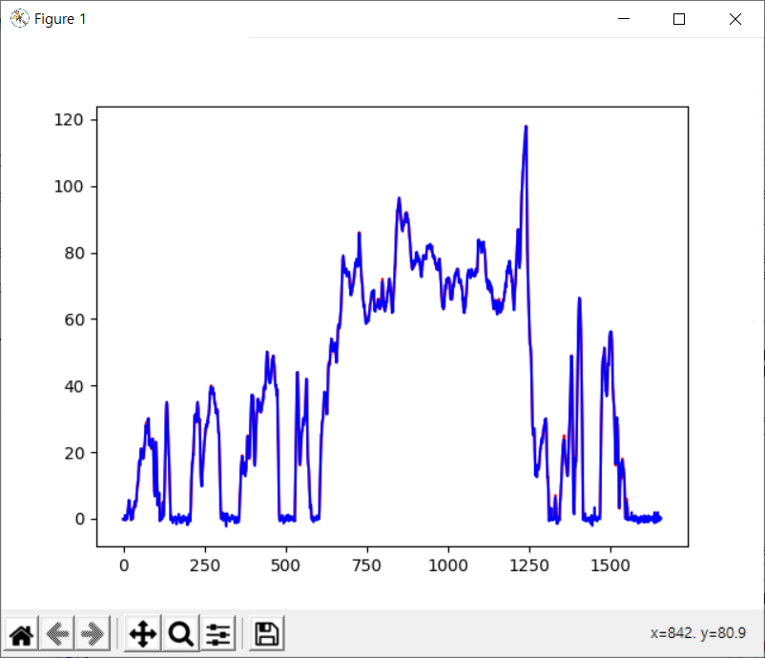
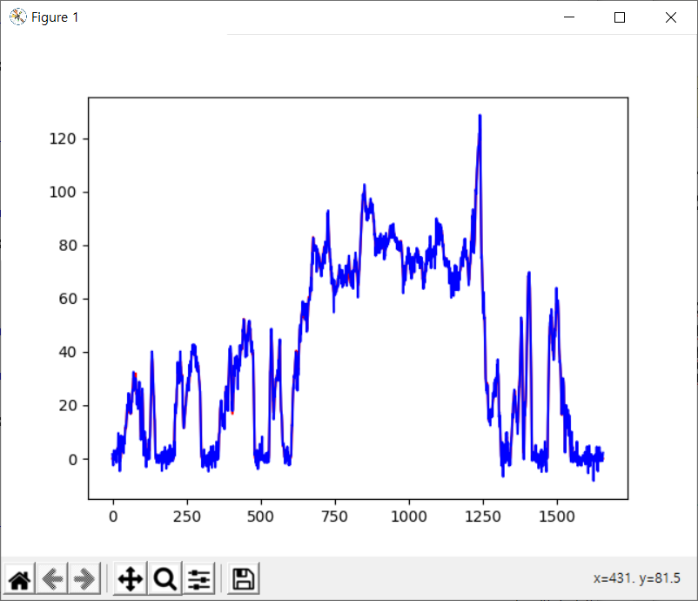
4. Methodology
데이터 비식별화
1. 데이터 분석을 통한 global sensitivity(Δf) 파악
2. Laplacian distribution의 scale parameter 결정 (b = Δf/ε)
3. Laplacian distribution에서 random noise 추출
4. 기존 데이터에 noise 추가
+
b = Δf/ε
원본데이터
Scale parameter 결정
Noise + data
11

Slide 12
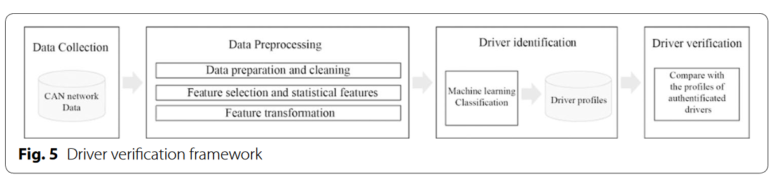
4. Methodology
운전자 식별 방법론
[1]논문에서는 데이터 전처리 후, Extra Tree, Random Forest, KNN, SVM 알고리즘을 이용해서 Driver Profile을 만들고, 테스트 데이터를 모델에 입력하여 운전자를 식별하는 방법을 제시한다.
Random Forest알고리즘은 복수의 Decision Tree를 앙상블 기법으로 묶어, 가장 많이 득표한 결과를 최종적으로 선택하게 되는데, 각 Decision Tree는 Feature들의 Entropy를 바탕으로 분류를 하고, 이때 값에 잡음이 더해지면 Entropy가 높아져서 개인정보 식별의 위험이 낮아질 것이다.
12

Slide 13
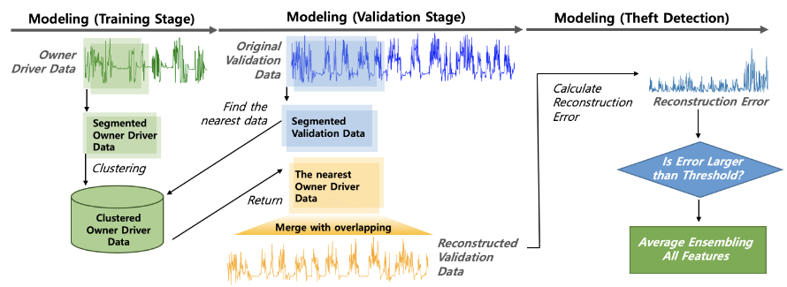
4. Methodology
도난 탐지 방법론
[2]논문의 경우 K-means알고리즘을 이용하여 기존 Driver Data Pattern을 클러스터화 시킨다.
이후 테스트하고자 하는 주행 데이터 패턴을 클러스터와 비교하여, 기존 운전자 패턴과 비슷하게 reconstruct 시킨다.
Reconstruct된 패턴과 테스트 패턴 사이의 Error를 검출하여, 차이가 있을 경우 도난으로 탐지한다.
우리는 이를 바탕으로 차등정보보호를 적용한 데이터에서도 데이터 패턴을 활용할 수 있는지 확인해보려고 한다.
13

Slide 14
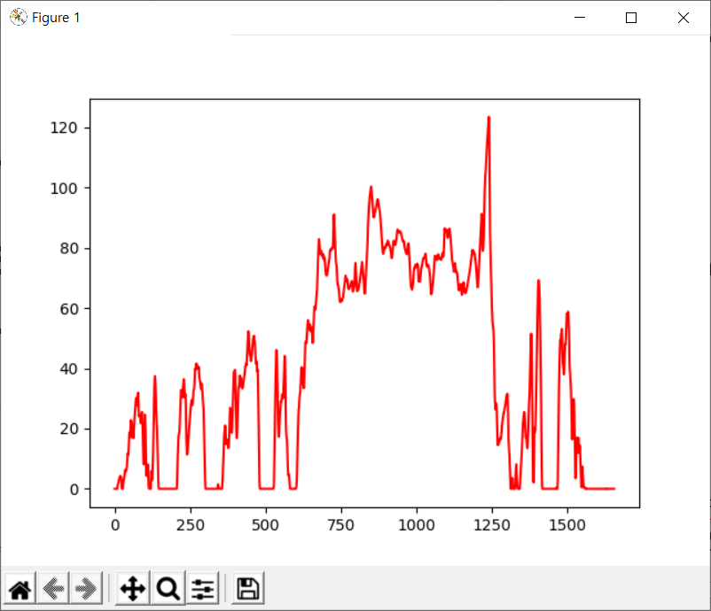
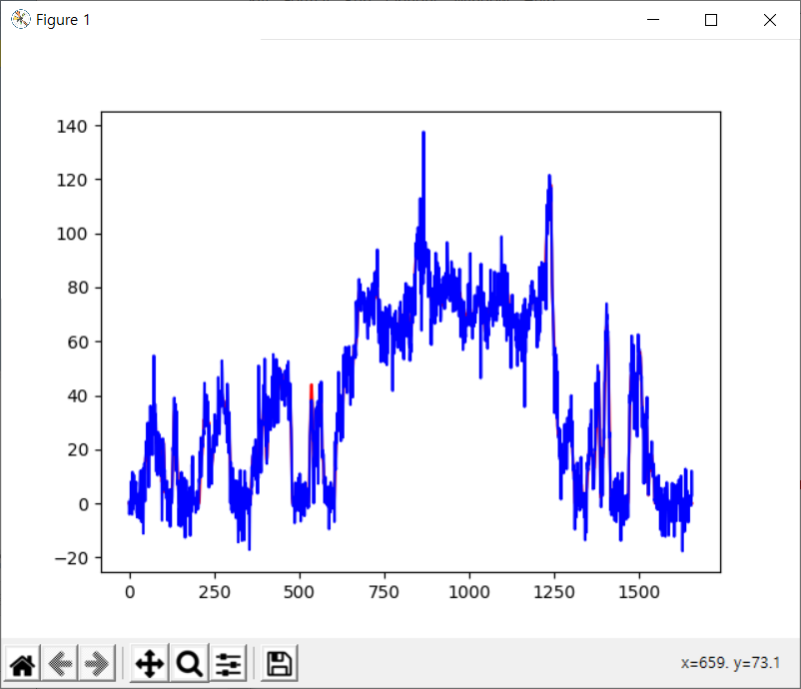
5. Experiment
비식별화 전/후 데이터셋 비교
원본
원본 데이터와 비교를 하였을 때
ε가 작을 수록 이중지수분포 함수의 scale parameter가 커져, 잡음의 크기가 커지게 된다.
​
ε 의 선택에 따라서, 차등정보보호의 수준을 결정할 수 있기 때문에, 데이터가 활용되는 시나리오에 따라서 적절한 ε값을 선택하는것이 중요하다.
​
ε ↓↓: 운전자의 패턴 상실​
ε ↑↑: 약한 비식별화​
ε=0.5
ε=1.3
ε=4.3
14

Slide 15
5. Experiment / 성능 평가
평가
운전자 식별(Random forest)
ε값이 감소할수록 잡음의 크기가 커져 기존 데이터의 deviation이 상승하여, Tree의 Entropy값이 감소하여 분류의 성능이 감소하게 된다.
우측 결과그래프를 통해 ε값에 따른 분류 정확도 상승 경향성을 확인할 수 있다.
차등 정보보호 과정의 적용을 통해 주행 데이터에서의 개인 식별 가능성을 낮출 수 있다.

Slide 16
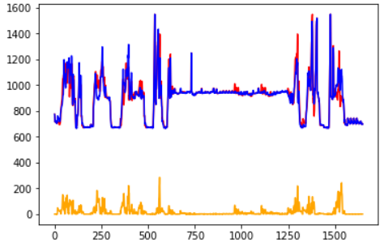
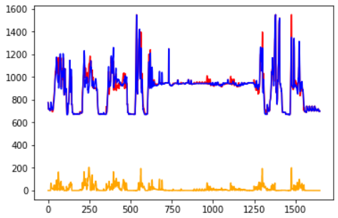
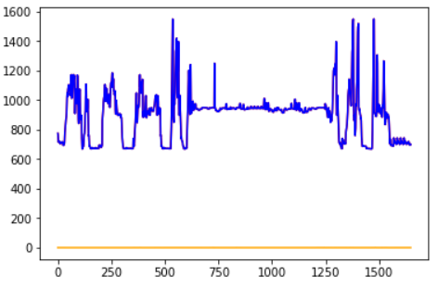
5. Experiment / 성능 평가
평가
도난 탐지(K-means)
ε값이 감소할수록 잡음의 크기가 커져 기존 경향성을 상실하고 reconstruct 결과에 영향을 주게 된다.
우측 결과표를 통해 ε값에 따른 reconstruction error의 감소 경향성을 확인할 수 있다.
적절한 ε값의 선택으로 데이터 유용성이 훼손되지 않고, 개인정보 식별 위험을 감소시킬 수 있다.
ε=0.5
ε=1.3
ε=4.3
- Original reconstruct, - DP reconstruct, - error

Slide 17
5. Experiment / 성능 평가
분석
결과 정리
1. 데이터의 비식별화를 통해서 개인 식별 위험을 낮출 수 있다.
2. 데이터가 비식별화되어도, 유용성을 유지할 수 있다.
3. 데이터의 비식별화 정도에 따라서, 개인식별 위험과 데이터의 유용성은 trade-off 관계에 있다.
4. 따라서, 데이터의 성질에 따라서 적절한 parameter ε를 설정할 필요가 있다.
- 앞선 두 가지 시나리오의 경우 ε=1.3 수준에서 타협할 수 있는 것으로 생각된다.
비식별화 전 | 1회 | 2회
개인 식별[1] | 97% | 97%
도난 탐지[2] | 90% | 95%
비식별화 후 | ε=0.5 | ε=1.3 | ε=4.3
개인 식별[1] | 46% | 75% | 92%
도난 탐지[2] | 75% | 80% | 95%

Slide 18
6. Conclusion
프로젝트 의의
데이터 비식별화를 간단한 방법으로 구현하며 개인정보를 보호.
기존 데이터로부터의 개선점
개인정보의 노출을 줄여 데이터의 공개가 법적으로 문제가 될 가능성을 줄였고, 이에 따라 데이터의 공유가 활성화 될 수도 있을 것이다.
프로젝트 산출물, 코드
https://github.com/LINDBURG/2020_02_CAR
18
Notes:
이를 통해 개인정보의 보호와 관련된 문제로 데이터의 공유를 제한할 가능성은 적어질 것이다.

Slide 19
6. Conclusion
보완점
데이터를 비식별화 하여도 약한 수준에서 개인을 식별할 수 있는 가능성이 있다.
데이터의 통계적 추론에 대한 신뢰도가 감소할 수 있다.
랜덤한 잡음 생성 알고리즘에 따라 충분하지 않거나 과도한 잡음이 생성될 수 있다.
향후 연구 계획
현재는 2개의 시나리오를 바탕으로, 3가지 e값을 이용해 비식별정도를 측정하였는데, 실제로는 여러 가지 시나리오가 존재할 것이기 때문에 몇가지 가능성 높은 시나리오 추가로 진행하여 권장 수준을 연구할 예정이다.
단순히 라플라스 잡음을 추가하는 것은 유용성 측면에서 효율적이지 않은 경우가 많아, 통계적 모형을 활용해서 차등정보보호를 만족시키는 여러 사례가 연구중이다. 이러한 모형들도 추가로 연구할 예정이다.
19

Slide 20
7. Reference
[1] Ezzini, Saad, Ismail Berrada, and Mounir Ghogho. "Who is behind the wheel? Driver identification and fingerprinting." Journal of Big Data 5.1 (2018): 9.
[2] Kang, Yong Goo, Kyung Ho Park, and Huy Kang Kim. "Automobile theft detection by clustering owner driver data." arXiv preprint arXiv:1909.08929 (2019).
[3] Nissim, Kobbi, et al. "Differential privacy: A primer for a non-technical audience." Privacy Law Scholars Conf. Vol. 3. 2017.
[4] Apple Differential Privacy Technical Overview https://www.apple.com/privacy/docs/Differential_Privacy_Overview.pdf

